Slide 1
Классицизм как литературное направление
Теория литературы
8 класс

Slide 2
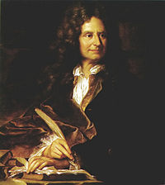
Классицизм
Это художественный метод в искусстве, от лат. "classicus" - образцовый.
Возник во Франции в XVII веке.
Теоретик классицизма - Никола Буало.
Никола́ Буало́- Депрео́
(1636 - 1711)

Slide 3
Классицизм
Направление в литературе и искусстве XVII - начала XIX вв., взявшее за основу образцы античного (классического) искусства.
Для русского классицизма характерна национально-патриотическая тематика, связанная с преобразованиями Петровской эпохи.

Slide 4
КЛАССИЦИЗМ
Строгое деление жанров
Высокие
Низкие
трагедия
ода
поэма
песня
комедия
басня
сатира

Slide 5
Высокие жанры
К высоким жанрам относятся те, что повествуют о выдающихся событиях и выдающихся людях - трагедия, ода, героическая песня.
Герои высоких жанров - это видные деятели искусства и политики, монархи, исторические персонажи, мифологические или библейские герои. О них говорят торжественным, величавым языком высокого стиля.
В высоких жанрах все видные деятели только воспеваются, ибо высмеивать их недопустимо.

Slide 6
Низкие жанры
Низкие жанры рассказывают о частной повседневной жизни простых людей: буржуа, мещан, крестьян, слуг.
Это может быть комедия, сатира, басня, написанная в разговорном стиле.
Для каждого жанра определялся
языковой стиль, соответственно
высокий или низкий.

Slide 7
Герои
Герои произведений классицизма - чаще всего своего рода "шаблоны".
Так, из произведения в произведение переходят образы служанок-помощниц своей госпожи, мужественные герои.
Это так называемые "типические образы".
Герои - носители одной добродетели или одного порока.

Slide 8
Характерные черты классицизма
_{значительность тем и сюжетов;}
нарушение жизненной правды: утопизм, идеализация, отвлеченность в изображении;
надуманные образы, схематические характеры;
назидательность произведения, строгое деление героев на положительных и отрицательных;
использование языка, мало понятного простому народу;
обращение к возвышенным героическим нравственным идеалам;
общенациональная, гражданская направленность;
_{установление иерархии жанров.}

Slide 9
Особенности
классицистической пьесы
    Система амплуа.
    Принцип трех единств:
    единство времени;
    единство места;
    единство действия.

Slide 10
_{Правило «трех единств»:}
подчинение сюжета и композиции правилам «трех единств»:
_{времени,}
_{места,}
_{действия}
_{Все события происходят в} 24 часа, в одном месте и вокруг одной сюжетной _{линии.}

Slide 11
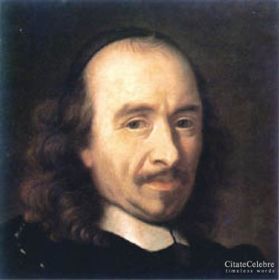
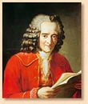
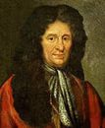
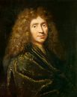
Представители
классицизма
Пьер КОРНЕЛЬ
(1606—1684)
Вольтер
(Мари Франсуа Аруэ)
(1694-1778)
Западноевропейская литература:
П. Корнель (трагедии «Сид», «Гораций», «Цинна»),
Ж. Расин (трагедии «Федра», «Митридат»),
Вольтер (трагедии «Брут», «Танкред»),
Ж.Мольер (комедии «Тартюф», «Мещанин во дворянстве»),
Н. Буало (трактат в стихах «Поэтическое искусство»),
Ж. Лафонтен («Басни»).
ЖАН де ЛАФОНТЕН
(1621-1695)
Мольер
(Жан Батист Поклен)
(1622-1673)

Slide 12
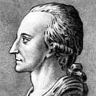
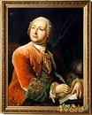
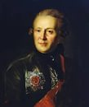

Представители
классицизма
Яков Борисович КНЯЖНИН
(1740 —1791)
М.В.ЛОМОНО́СОВ
(1711— 1765)
Русская литература:
М. Ломоносов (стихотворение «Разговор с Анакреонтом», «Ода на день восшествия на престол императрицы Елисаветы Петровны, 1747 года»),
Г. Державин (ода «Фелица»),
А. Сумароков (трагедии «Хорев», «Синав и Трувор»),
Я.Б. Княжнин (трагедии «Дидона»,«Росслав»),
Д. Фонвизин (комедии «Бригадир», «Недоросль»).
Александр Петрович
Сумаро́ков
(1717—1777)
Гаврила Державин
(1743 - 1816)

Slide 13
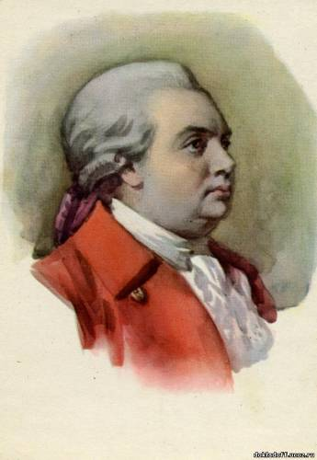
Денис Иванович Фонвизин
(Фон-Визин, фон Ви́зен, 3 [14] апреля 1745, Москва — 1 [12] декабря 1792, Санкт-Петербург) — русский литератор екатерининской эпохи, создатель русской бытовой комедии.

Slide 14
9 класс
РУССКИЙ КЛАССИЦИЗМ

Slide 15
По ходу лекции заполните таблицу
Вопросы | Ответы
1. Где и когда сложился классицизм? Черты классицизма
2. Иерархия жанров
3. Принципы русского классицизма
4. Основные отличия русского классицизма от европейского

Slide 16
Классицизм
Классицизм — европейское культурно-эстетическое направление и стиль XVII — начала XIX в. в литературе и искусстве, которые ориентировались на античное (древнегреческое и древнеримское) искусство, на античную литературу и мифологию как на художественный образец.
Как литературное направление классицизм начал складываться в эпоху Возрождения в Италии, однако как целостная художественная система сформировался во Франции в XVII веке.
Высшая точка его развития при­шлась на конец XVIII века — время царствования Людовика XIV.
Получил распространение в Европе.

Slide 17
Отличительные черты классицизма:
1) правило «трех единств»: единство действия, единство времени, единство места;
2) деление на «высокие» и «низкие» жанры: «высокий»(трагедия, ода) и «низкий» (комедия, басня);
3) противопоставление долга чувству, требование жертвовать личными интересами ради общественного блага.

Slide 18
Писатели клас­сицизма считали, что произведение искусства нужно создавать по определён­ным правилам, обязательным для всех. Считалось, например, невозможным смешивать высокие и низкие жанры. Поэтому литературные жанры строго
раз­граничивали.

Slide 19
КЛАССИЦИЗМ
Строгое деление жанров
Высокие
Низкие
трагедия
ода
поэма
песня
комедия
басня
сатира
Самые высокие жанры
Комическое могло проявиться только в «низких» жанрах: басне, эпиграмме, комедии.
В поэзии - ода,
в прозе — торжественная речь,
в драматургии — трагедия.

Slide 20
Иерархия жанров
Высокие | Низкие
В них осваивается общественная жизнь, история, действуют герои, полководцы, монархи. Также присутствуют мифологические и библейские сю­жеты. Время классицизма — время просвещённо­го абсолютизма: очень важна идея служения го­сударству, гражданского долга. Обычно писались александрийским стихом, в них не допускалось использование разговорных оборотов, а конкрет­ные названия часто заменялись родовыми (напри­мер, вместо волк — зверь). Трагедия, эпопея, ода | В них осваивалась повседневная жизнь обычных людей. Допу­скалось использование прозы или разностопных стихов, бытовых де­талей, разговорного стиля речи. Французские классицисты: драма­турги Корнель, Расин, Мольер, бас­нописец Лафонтен, автор трактата «Поэтическое искусство» Буало, Вольтер. Комедия, сатира, басня

Slide 21
Черты
Конфликты личности и общества, идеала и реальности, чувства и разума свидетельствуют о сложности искусства классицизма.
Художественным формам классицизма свойственны строгая ор­ганизованность, уравновешенность, ясность и гармоничность образов.

Slide 22
У каждого жанра су­ществовали характерные для него темы, образы и, конечно, стиль.
Например, в трагедии действующими лицами обычно выступали цари, князья, государ­ственные деятели. Лишь высокие героические чувства должны были здесь при­влекать читателей и зрителей.
Основное содержание классицистической траге­дии — конфликт между долгом и страстью, между общественным и личным. В драматическом произведении предписывалось соблюдать три единства: един­ство времени, места и действия. События пьесы должны были развертываться лишь в течение одних суток, в одном и том же месте. Главную интригу нельзя было осложнять другими, дополнительными. Разум провозглашался высшим началом в человеке. Страсть признавалась губительной, если она противоре­чит разуму. Герои в литературе классицизма чаще всего чётко разделялись на положительных и отрицательных. В характере каждого героя подчёркивалось преимущественно какое-то одно, самое главное качество.
Классицизм привнёс в литературу новые принципы — чёткость, простоту, строгость форм.

Slide 23
Русский классицизм
идеалы
ан­тичности
идеалы
собственной русской православной культуры
Простор и рациона­лизм — вот две опорные точки русского классицизма.
Основные признаки русского классицизма:
следование образам и формам античного искусства;
чёткое деление героев на положительных и отрицательных;
сюжет основан, как правило, на любовном треугольнике: героиня — герой-любовник, второй любовник;
в конце классицистической комедии порок всегда наказан, а добродетель торже­ствует;
соблюдается принцип трёх единств: времени, места, действия.

Slide 24
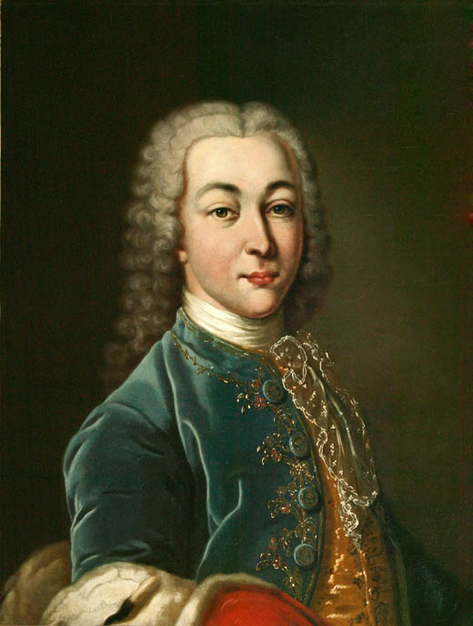
Первый писатель-классицист в России –
Антиох Дмитрие­вич Кантемир.
Князь Антиох Дмитриевич Кантемир (рум. Antioh Dimitrievici Cantemir;
10 [21] сентября 1708, Константинополь, по другим данным Яссы —
31 марта [11 апреля] 1744, Париж) — русский поэт-сатирик и дипломат,
деятель раннего русского Просвещения. Наиболее крупный русский
поэт силлабической эпохи (до реформы Тредиаковского — Ломоносова).
Отмечают, что его творчество сыграло значительную роль
в развитии русского литературного языка и стихосложения.
Младший сын молдавского господаря (правителя)
Дмитрия Константиновича Кантемира и Кассандры Кантакузен.
Родился в Константинополе (Стамбуле). Дмитрий Кантемир
был союзником Петра по неудачной турецкой кампании и лишился на родине своих владений. В 1711 году семья Кантемира
переехала в Россию, где его отец получил княжеский титул.

Slide 25

В 1729 году появляется его первая сатира - «На хулящих учение». Сатира имела мощный политический подтекст — после смерти Петра I многие в России выступали против начатых им преобразований. Сатира получила высокую оценку Феофана Прокоповича.
Невежество знание уж местом посело;
То под митрой гордится, в шитом платье ходит,
Оно за красным сукном судит, полки водит.
Наука ободрана, в лоскутах обшита,
Из всех знатнейших домов с ругательством сбита.
Всего Кантемир сочинил 9 сатир, последние 4 — за границей. В них, следуя традиции просвещения, он поучает, «что такое хорошо, а что такое плохо», обличает пороки как общественные, так и людские.
Литературную деятельность Кантемир рассматривает как свой гражданский долг: в предисловии ко второй своей сатире он пишет: «На последний же их вопрос, кто меня судьею поставил, ответствую: все, что я пишу, — пишу по должности гражданина, отбивая все то, что согражданам моим вредно быть может».
Вследствие своей злободневности, сатиры Антиоха Кантемира не издавались при его жизни, хотя хорошо были известны в списках. Первое издание его сатир, переведённых на французский язык, вышло в 1749 году в Лондоне. В России его сатиры впервые были изданы только в 1762 году, то есть через 18 лет после смерти автора.

Slide 26
Представители
классицизма
Яков Борисович КНЯЖНИН
(1740 —1791)
М.В.ЛОМОНО́СОВ
(1711— 1765)
Русская литература:
М. Ломоносов (стихотворение «Разговор с Анакреонтом», «Ода на день восшествия на престол императрицы Елисаветы Петровны, 1747 года»),
Г. Державин (ода «Фелица»),
А. Сумароков (трагедии «Хорев», «Синав и Трувор»),
Я.Б. Княжнин (трагедии «Дидона»,«Росслав»),
Д. Фонвизин (комедии «Бригадир», «Недоросль»).
Александр Петрович
Сумаро́ков
(1717—1777)
Гаврила Державин
(1743 - 1816)

Slide 27
История возникновения русского классицизма (по В. И. Фёдорову)
1-й период: литература петровского времени; она носит переходный харак­тер; основная особенность — интенсивный процесс «обмирщения» (то есть замена литературы религиозной литературой светской — 1689-1725 гг.) — предпосылки возникновения классицизма.
2-й период: 1730-1750 гг.— эти года характеризуются формированием клас­сицизма, созданием новой жанровой системы, углублённой разработкой русского языка.
3-й период: 1760-1770 гг.— дальнейшая эволюция классицизма, расцвет са­тиры, появление предпосылок к зарождению сентиментализма.
4-й период: 1775-1800 гг., последняя четверть века — начало кризиса класси­цизма, оформление сентиментализма, усиление реалистических тенденций.

Slide 28
Русский классицизм
Ломоносов вместе с Тредиаковским, Сумароковым, Фонвизиным и другими значительными писателями создал русский классицизм.
В России классицизм носил иной характер, чем на Западе. В нашей культуре не было устойчивой традиции индивидуализма, сложившейся в Западной Европе во время и после эпохи Возрождения. Поэтому классицизм в России смягчал остроту конфликта. Во французской литературе конфликт, например, долга и страсти был непримирим и разрешался трагично, тогда как в русской литературе тот же конфликт мог завершаться примирением ума и страстей или счастливым финалом. Иной была и иерархия жанров. Как известно, главным родом французской литературы была драма, а центральным, наиболее высоким жанром — трагедия. В России на первое место вышел лирический род, а в нем — торжественная, похвальная ода или высокая сатира, близкая философской или нравоучительной оде. Державин даже назвал свое теоретическое сочинение «Рассуждение о лирической поэзии, или об оде», поставив тем самым знак равенства между лирикой и одой.

Slide 29
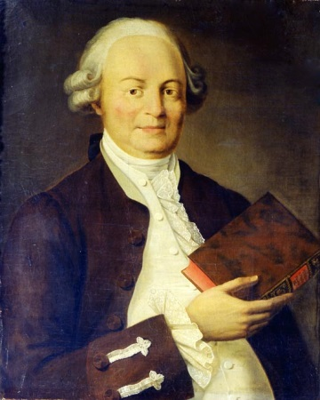
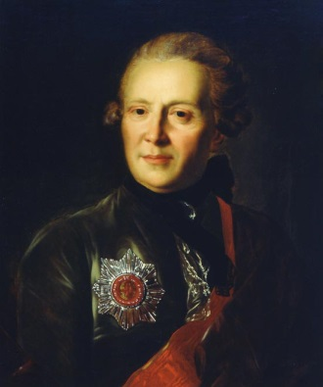
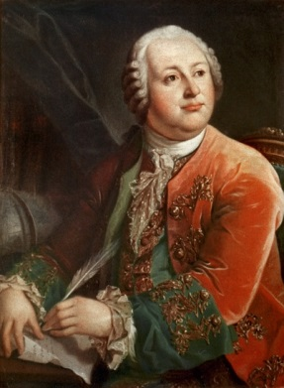
Реформы в русском классицизме
Второй этап:
Первый этап:
Михаил Васильевич Ломоносов «Письмо о правилах россий­ского стихотворства», с приложением текста его первой торжественной оды «На взятие Хотина» (1739).
Василий Кириллович Тредиаковский, трактат «Новый и краткий способ к сложению российских стихов с определениями до сего надлежащих званий» (1735).
Третий этап:
Александр Петрович Сумароков в стихотворном дидактиче­ском послании: напечатанные в 1748 г. отдельной брошюрой «Две эписто­лы (в первой предлагается о русском языке, а во второй о стихотворстве)», впоследствии объединённые им под названием «Наставление хотящим быти писателем» (1748).

Slide 30
Прочитайте стихотворение
В. К. Тредиаковского «Стихи похвальные Рос­сии», которое стало классикой нового русского стихосложения.

Slide 31
Начну на флейте стихи печальны,
Зря на Россию чрез страны дальны:
Ибо все днесь мне ее доброты
Мыслить умом есть много охоты.
Россия-мати! Свет мой безмерный!
Позволь то, чадо прошу твой верный,
Ах, как сидишь ты на троне красно!
Небо Российску ты Солнце ясно!
Красят иных все златые скиптры,
И драгоценна порфира, митры;
Ты собой скипетр твой украсила,
И лицем светлым венец почтила.
О благородстве твоем высоком
Кто бы не ведал в свете широком?
Прямое сама вся благородство:
Божие ты, ей! светло изводство.
В тебе вся вера благочестивым,
К тебе примесу нет нечестивым;
В тебе не будет веры двойныя,
К тебе не смеют приступить злые.
Твои все люди суть православны
И храбростию повсюду славны;
Чада достойны таковой мати,
Везде готовы за тебя стати.
Чем ты, Россия, не изобильна?
Где ты, Россия, не была сильна?
Сокровище всех добр ты едина,
Всегда богата, славе причина.
Коль в тебе звезды все здравьем блещут!
И Россияне коль громко плещут:
Виват Россия! виват драгая!
Виват надежда! виват благая.
Скончу на флейте стихи печальны,
Зря на Россию чрез страны дальны:
Сто мне языков надобно б было
Прославить все то, что в тебе мило!
1728

Slide 32
Источник:
Г.Фефилова. Литература. 9 класс. I полугодие
Другие материалы
Выполнила
Бурмистрова Р.А.

